Slide 1
CHỦ ĐỀ 17: Khai triển kì dị của ma trận và ứng dụng
Sinh viên: Nguyễn Quang Huy
MSSV: 20173179

Slide 2
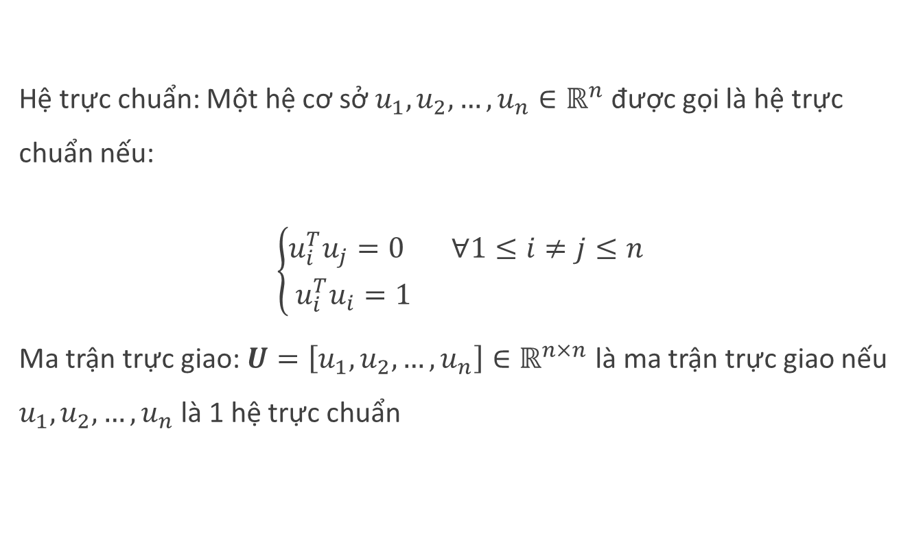
Kiến thức chuẩn bị
Hệ trực chuẩn: Một hệ cơ sở $u_{1},u_{2},…, u_{n}∈ℝ^{n}$ được gọi là hệ trực chuẩn nếu: $$\left\{\begin{aligned}u_{i}^{T}u_{j}=0 &&&∀1≤i≠j≤n \\ u_{i}^{T}u_{i}=1 & &&\end{aligned}\right.$$
Ma trận trực giao: $U=\left[u_{1},u_{2},…, u_{n}\right]∈ℝ^{n×n}$ là ma trận trực giao nếu $u_{1},u_{2},…, u_{n}$ là 1 hệ trực chuẩn

Slide 3

Kiến thức chuẩn bị
Nếu $U$là ma trận trực giao thì:
$U^{T}U=I$
$U^{T}$ là ma trận trực giao
$U^{T}=U^{−1}$

Slide 4

Phân tích giá trị riêng
Với mọi ma trận vuông $A$, ta đều có thể tách $A$ về dạng:
$$A=PDP^{−1}$$
Vậy một ma trận $A_{mn}$ bất kỳ có thể phân tích thành dạng như ở trên không?

Slide 5
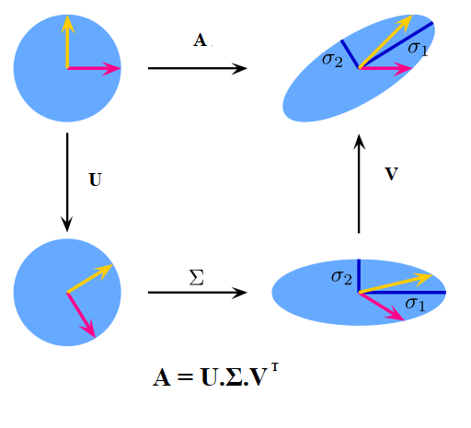
Ánh xạ hình cầu đơn vị
Về mặt hình học, phép ánh xạ tích của các ma trận sẽ lần lượt trải qua 3 bước:
Phép xoay (rotation)
Phép nới rộng (scaling)
Phép xoay

Slide 6
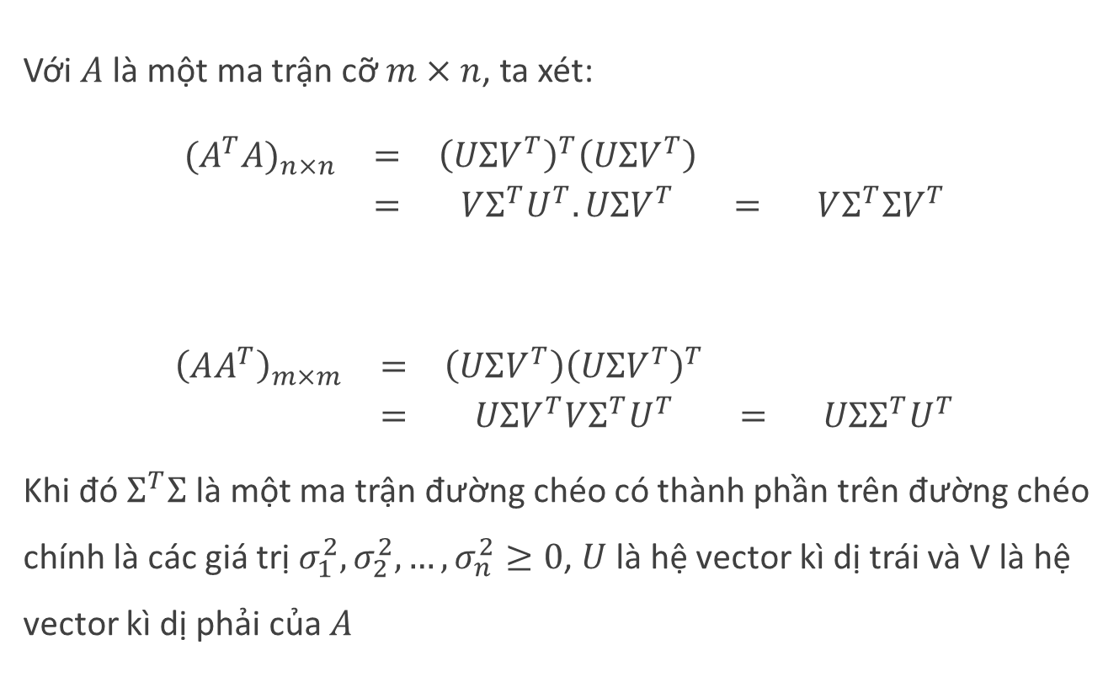
Phân tích giá trị riêng
Với $A$là một ma trận cỡ $m×n$, ta xét:
$$\begin{matrix}{(A}^{T}{A)}_{n×n} & = & {\left(UΣV^{T}\right)}^{T}\left(UΣV^{T}\right) & & \\ & = & VΣ^{T}U^{T}.UΣV^{T} & = & VΣ^{T}ΣV^{T}\end{matrix}$$
$$\begin{matrix}{\left(AA^{T}\right)}_{m×m} & = & \left(UΣV^{T}\right){\left(UΣV^{T}\right)}^{T} & & \\ & = & UΣV^{T}VΣ^{T}U^{T} & = & UΣΣ^{T}U^{T}\end{matrix}$$
Khi đó $Σ^{T}Σ$ là một ma trận đường chéo có thành phần trên đường chéo chính là các giá trị $σ_{1}^{2},σ_{2}^{2},…,σ_{n}^{2}≥0$, $U$là hệ vector kì dị trái và V là hệ vector kì dị phải của $A$

Slide 7
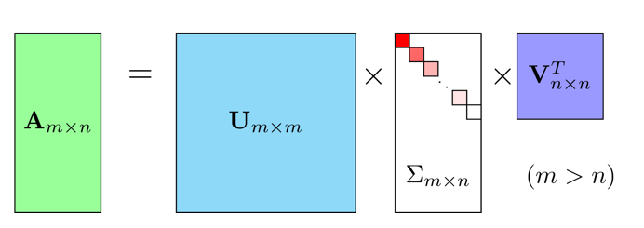

Giá trị kỳ dị và vector kỳ dị
Với $A_{mn}=U_{mm}Σ_{mn}V_{nn}^{T}, m>n,$rank$A=n$.
Các giá trị kì dị của$A: σ_{1}≥σ_{2}≥…≥σ_{n}>0$
Các vector kỳ dị trái của $A: u_{1},u_{2},…,u_{n}$
Các vector kỳ dị phải của $A:{ v}_{1},v_{2},…,v_{n}$

Slide 8
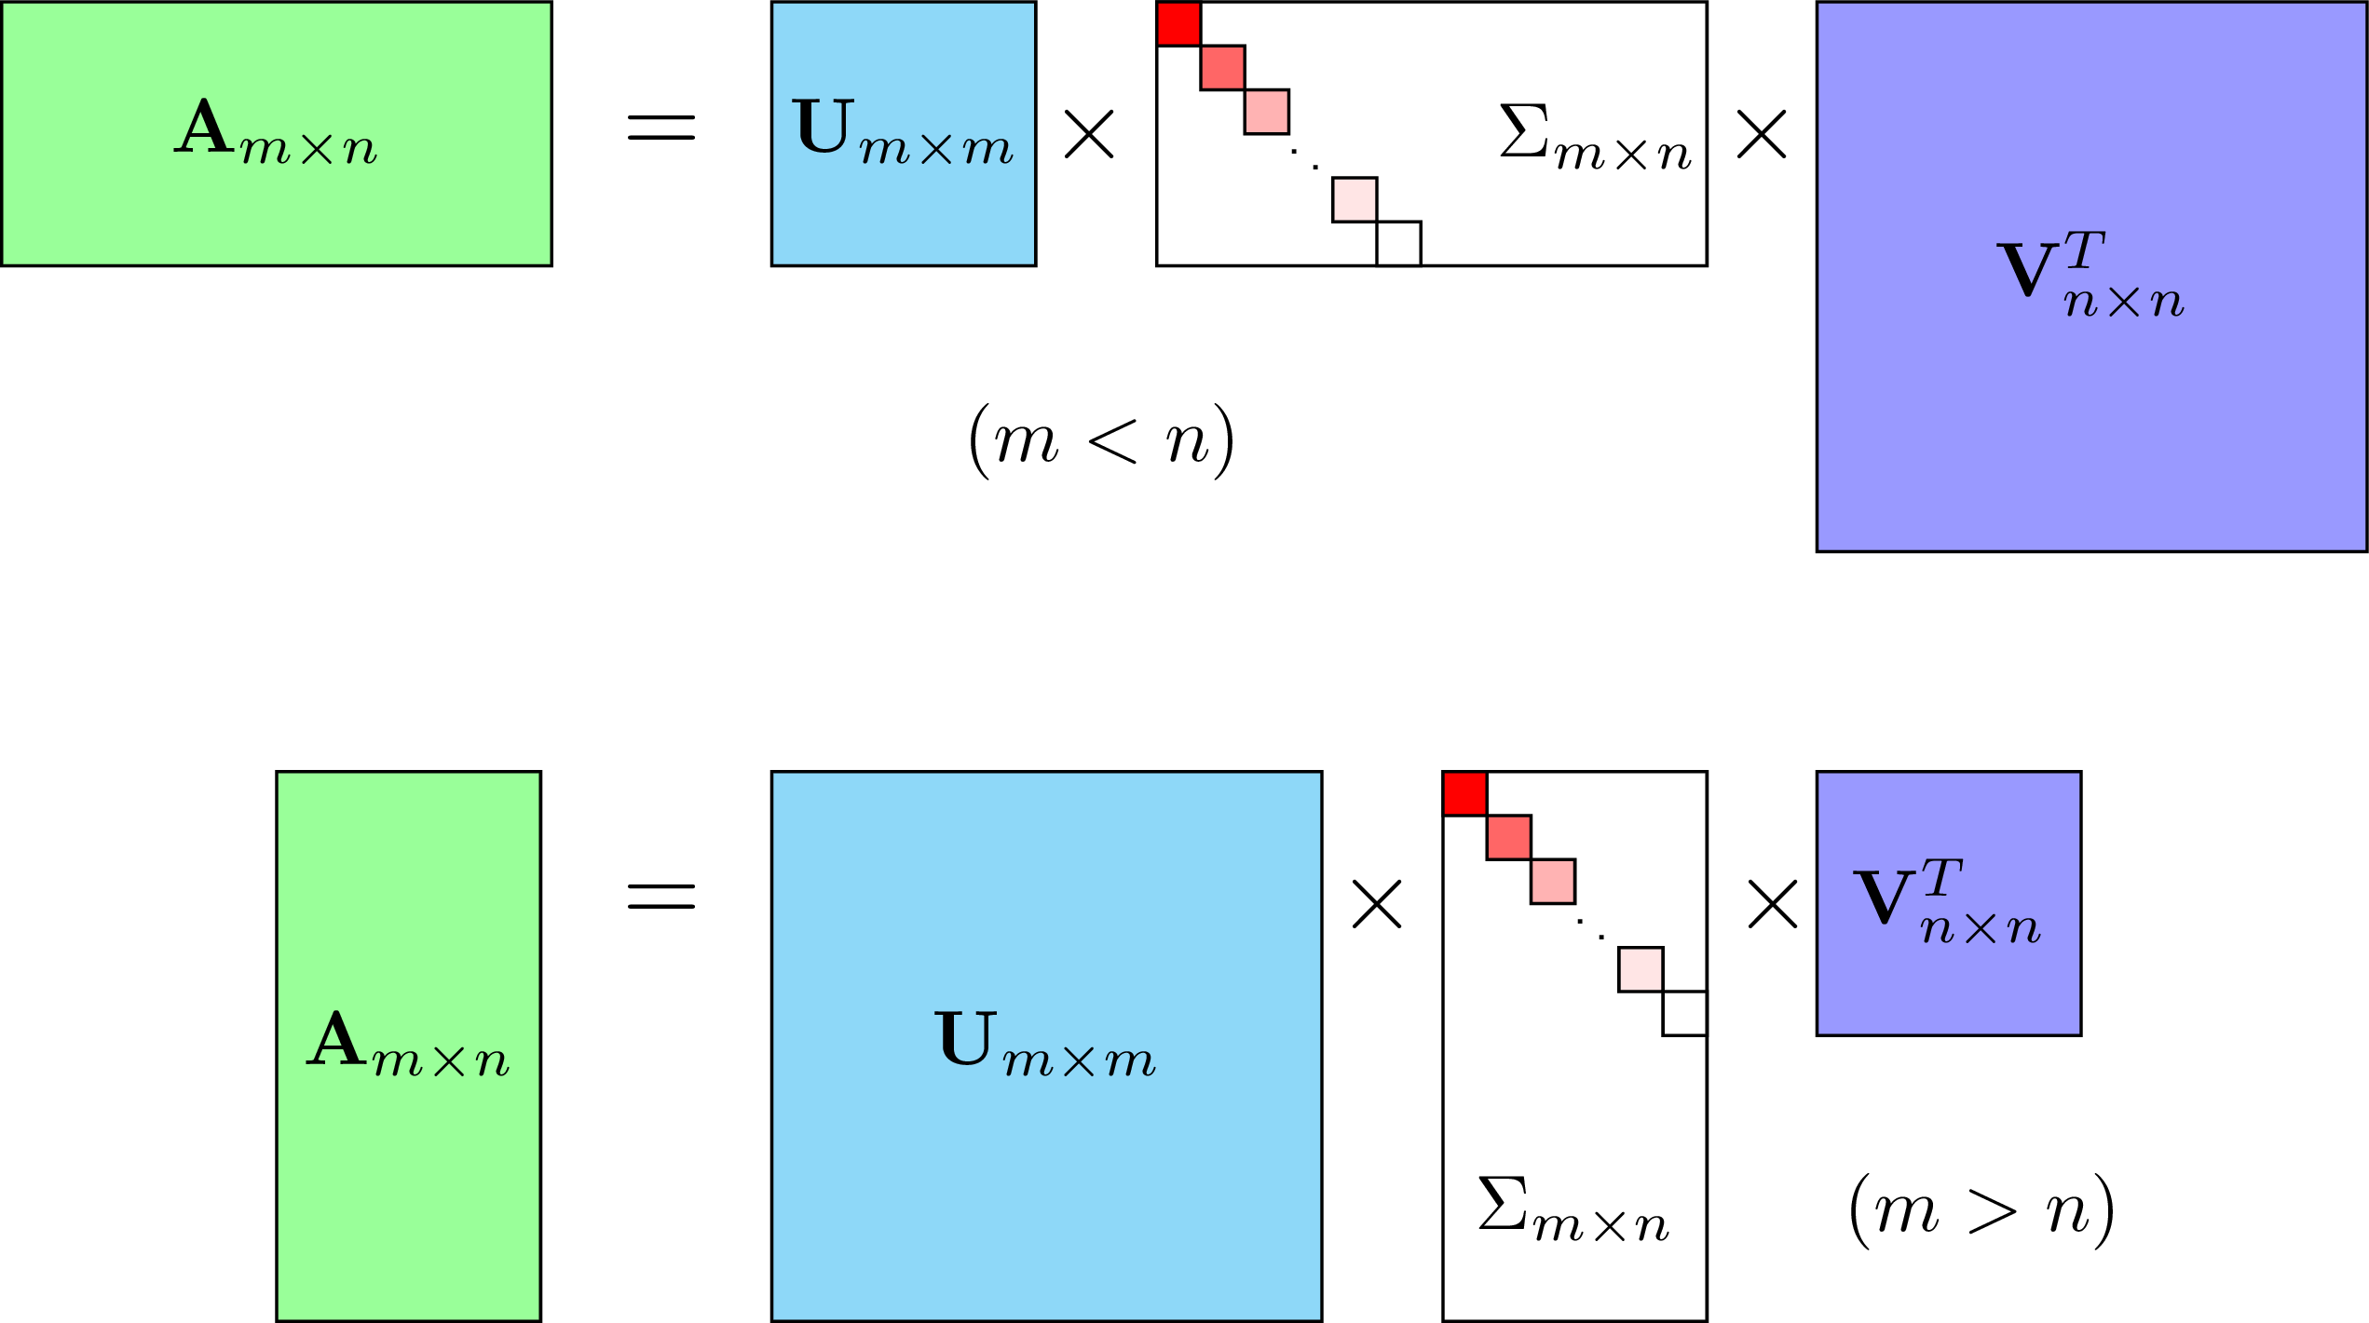

Slide 9

Giá trị kỳ dị và vector kỳ dị
Với:
$$U=\left[u_{1},u_{2},…,u_{n}\right] \\ Σ=diag\left(σ_{1},σ_{2},…,σ_{n}\right) \\ V=[v_{1},v_{2},…,v_{n}]$$
Thì $A=UΣV^{T}=\left[\begin{matrix}u_{1} & u_{2} & … & u_{n}\end{matrix}\right]\left[\begin{matrix}σ_{1} & 0 & ⋯ & 0 \\ 0 & σ_{2} & … & 0 \\ ⋮ & ⋮ & ⋱ & ⋮ \\ 0 & 0 & … & σ_{n}\end{matrix} \right]\left[\begin{matrix}\begin{aligned}v_{1}^{T} \\ v_{2}^{T}\end{aligned} \\ \begin{aligned}⋮ \\ v_{n}^{T}\end{aligned}\end{matrix}\right]$ $=\left[\begin{matrix}u_{1} & u_{2} & … & u_{n}\end{matrix}\right]$ $\left[\begin{matrix}\begin{aligned}{σ_{1}v}_{1}^{T} \\ {σ_{2}v}_{2}^{T}\end{aligned} \\ \begin{aligned}⋮ \\ {σ_{n }v}_{n}^{T}\end{aligned}\end{matrix}\right]=σ_{1}u_{1}v_{1}^{T}+σ_{2}u_{2}v_{2}^{T}+…+σ_{n}u_{n}v_{n}^{T}$

Slide 10
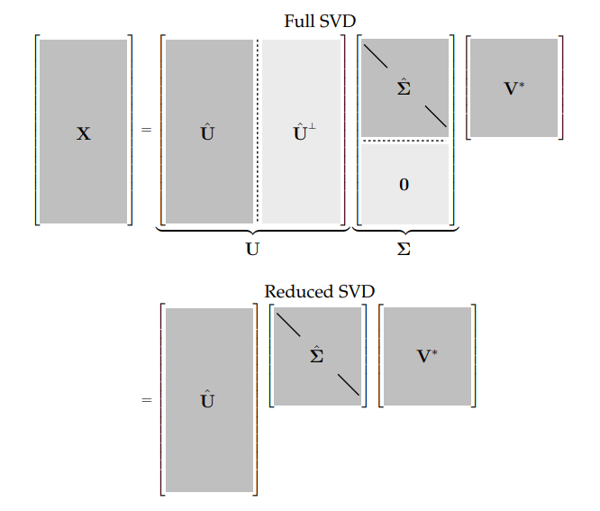

Giá trị kỳ dị và vector kỳ dị
$$\left[\begin{matrix}U & U^{⊥}\end{matrix}\right]\left[\begin{matrix}Σ \\ 0\end{matrix}\right]\left[\begin{matrix}V\end{matrix}\right]$$
$$=\left[U.Σ+U^{⊥}.0\right]\left[V\right]=UΣV$$

Slide 11

Giá trị kỳ dị và vector kỳ dị
Với $A_{mn}=U_{mm}Σ_{mn}V_{nn}^{T}, m>n,$rank$A=r<n$.
Các giá trị kì dị của$A: σ_{1}≥σ_{2}≥…≥σ_{r}>0$
Các vector kỳ dị trái của $A: u_{1},u_{2},…,u_{r}$
Các vector kỳ dị phải của $A:{ v}_{1},v_{2},…,v_{r}$

Slide 12

Giá trị kỳ dị và vector kỳ dị
Với:
$$U=\left[u_{1},u_{2},…,u_{r}\right] \\ Σ=diag\left(σ_{1},σ_{2},…,σ_{r}\right) \\ V=[v_{1},v_{2},…,v_{r}]$$
Thì $A=U_{r}Σ_{r}V_{r}^{T}=σ_{1}u_{1}v_{1}^{T}+σ_{2}u_{2}v_{2}^{T}+…+σ_{r}u_{r}v_{r}^{T}$

Slide 13
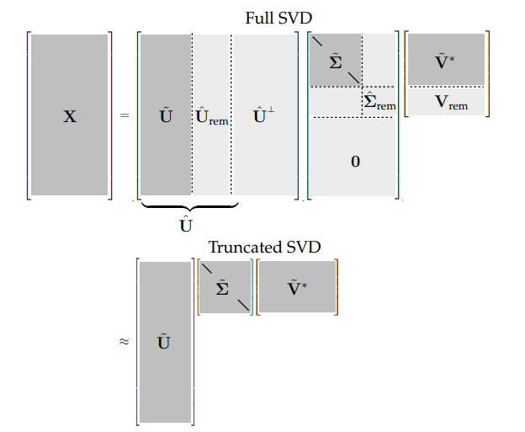
Giá trị kỳ dị và vector kỳ dị

Slide 14

Tìm giá trị kì dị
Với $A$là một ma trận cỡ $m×n$, như ở lúc trước:
$$\begin{matrix}{(A}^{T}{A)}_{n×n} & = & {\left(UΣV^{T}\right)}^{T}\left(UΣV^{T}\right) & & \\ & = & VΣ^{T}U^{T}.UΣV^{T} & = & VΣ^{T}ΣV^{T}\end{matrix}$$
$$\begin{matrix}{\left(AA^{T}\right)}_{m×m} & = & \left(UΣV^{T}\right){\left(UΣV^{T}\right)}^{T} & & \\ & = & UΣV^{T}VΣ^{T}U^{T} & = & UΣΣ^{T}U^{T}\end{matrix}$$

Slide 15

Tìm giá trị kì dị
Như lúc trước, ta có:
$$A=UΣV^{T}$$
$V^{T}$ là ma trận trực giao nên $V^{−1}=V^{T}$.
$$\begin{matrix} & AV & = & UΣV^{T}V & = & UΣ \\ ⇔ & Av_{i} & = & u_{i}σ_{i} & & \\ ⇔ & \frac{1}{σ_{i}}Av_{i} & = & u_{i} & & \end{matrix}$$

Slide 16
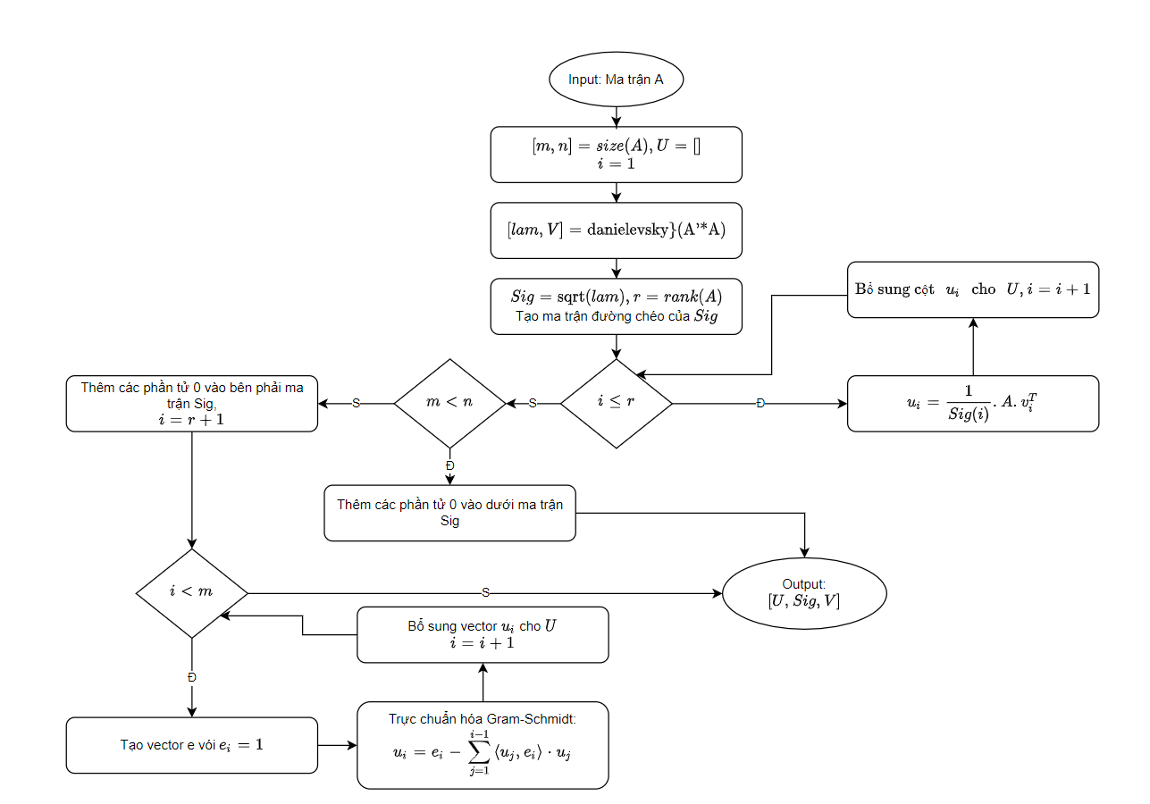
Tìm giá trị kì dị

Slide 17

Tìm giá trị kì dị
Xét ví dụ sau:
Tìm các giá trị kì dị và vector kì dị của các ma trận sau
$$A=\left[\begin{matrix}1 & 1 & 1 \\ 0 & 0 & 1\end{matrix}\right]$$
$$B=\left[\begin{matrix}1 & 1 \\ 1 & 0 \\ 0 & 1\end{matrix}\right]$$

Slide 18
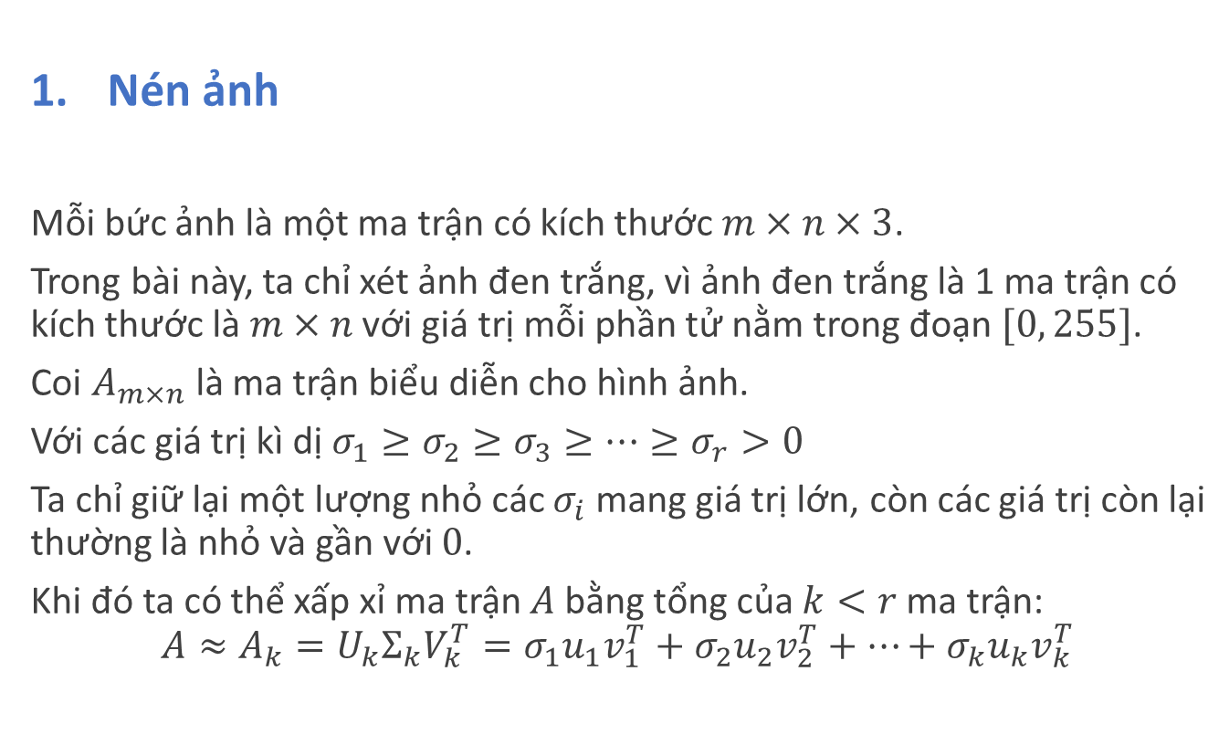
Ứng dụng của giá trị kì dị
Nén ảnh
Mỗi bức ảnh là một ma trận có kích thước $m×n×3$.
Trong bài này, ta chỉ xét ảnh đen trắng, vì ảnh đen trắng là 1 ma trận có kích thước là $m×n$ với giá trị mỗi phần tử nằm trong đoạn $[0, 255]$.
Coi $A_{m×n}$ là ma trận biểu diễn cho hình ảnh.
Với các giá trị kì dị $σ_{1}≥σ_{2}≥σ_{3}≥…≥σ_{r}>0$
Ta chỉ giữ lại một lượng nhỏ các $σ_{i}$ mang giá trị lớn, còn các giá trị còn lại thường là nhỏ và gần với $0$.
Khi đó ta có thể xấp xỉ ma trận $A$ bằng tổng của $k<r$ma trận:
$$A≈A_{k}=U_{k}Σ_{k}V_{k}^{T}=σ_{1}u_{1}v_{1}^{T}+σ_{2}u_{2}v_{2}^{T}+…+σ_{k}u_{k}v_{k}^{T}$$

Slide 19
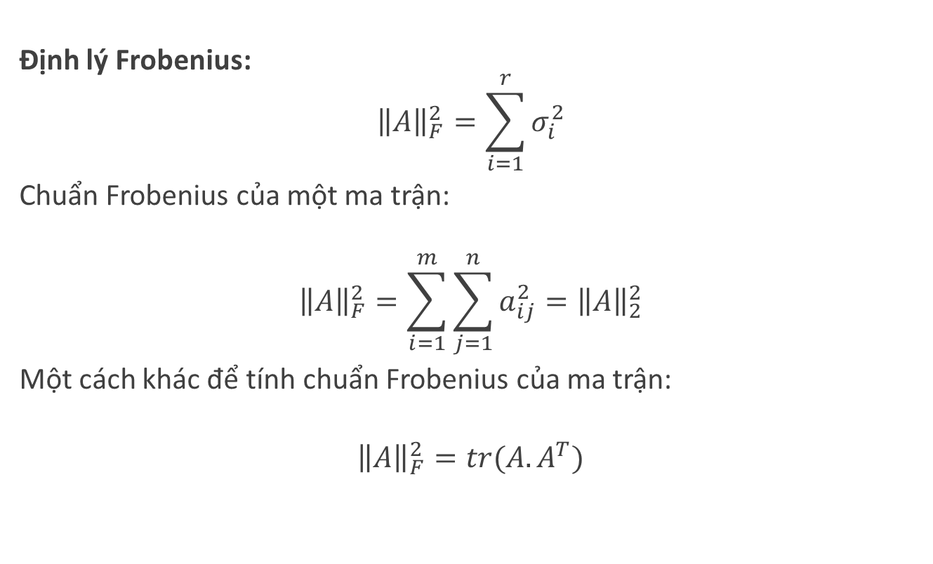
Ứng dụng của giá trị kì dị
Định lý Frobenius:
$${\left\|A\right\|}_{F}^{2}=\sum_{i=1}^{r}{σ_{i}^{2}}$$
Chuẩn Frobenius của một ma trận:
$${\left\|A\right\|}_{F}^{2}=\sum_{i=1}^{m}{\sum_{j=1}^{n}{a_{ij}^{2}}}={\left\|A\right\|}_{2}^{2}$$
Một cách khác để tính chuẩn Frobenius của ma trận:
$${\left\|A\right\|}_{F}^{2}=tr(A.A^{T})$$

Slide 20

Ứng dụng của giá trị kì dị
Vết của ma trận:
$$tr\left(A\right)=\sum_{i}{a_{ii}}$$
Với $A, B$là 2 ma trận bất kì thì:
$$tr\left(AB\right)=tr(BA)$$

Slide 21
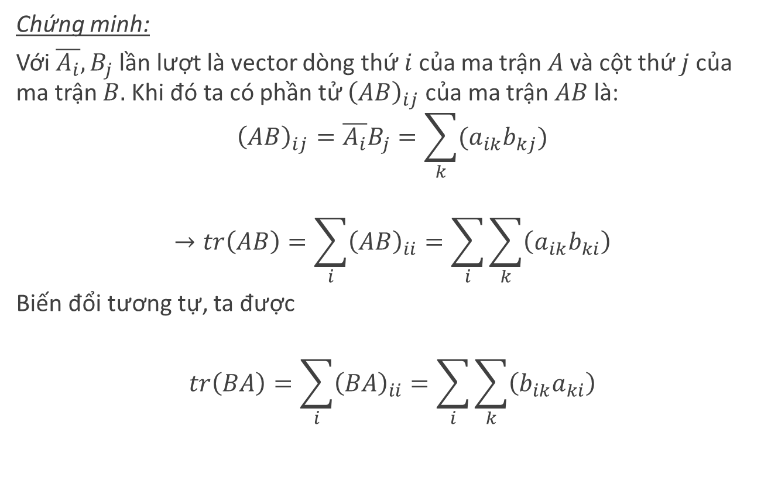
Ứng dụng của giá trị kì dị
Chứng minh:
Với$\overline{A_{i}},B_{j}$ lần lượt là vector dòng thứ $i$ của ma trận $A$và cột thứ $j$ của ma trận $B.$ Khi đó ta có phần tử ${\left(AB\right)}_{ij}$của ma trận $AB$ là:
$${\left(AB\right)}_{ij}=\overline{A_{i}}B_{j}=\sum_{k}{(a_{ik}b_{kj})}$$
$$→tr\left(AB\right)=\sum_{i}{{\left(AB\right)}_{ii}=\sum_{i}{\sum_{k}{\left(a_{ik}b_{ki}\right)}}}$$
Biến đổi tương tự, ta được
$$tr\left(BA\right)=\sum_{i}{{\left(BA\right)}_{ii}=\sum_{i}{\sum_{k}{\left(b_{ik}a_{ki}\right)}}}$$

Slide 22

Ứng dụng của giá trị kì dị
Khi đó:
$$\begin{matrix}{\left\|A\right\|}_{F}^{2} & = & tr\left(AA^{T}\right) & = & tr\left(UΣΣ^{T}U^{T}\right) \\ & = & tr\left(ΣΣ^{T}UU^{T}\right) & & \\ & = & tr(ΣΣ^{T}) & & \\ & = & \sum_{i=1}^{r}{σ_{i}^{2}} & & \end{matrix}$$
Do đó:
$${\left\|A−A_{k}\right\|}_{F}^{2}=\sum_{i=k+1}^{r}{σ_{i}^{2}}$$

Slide 23
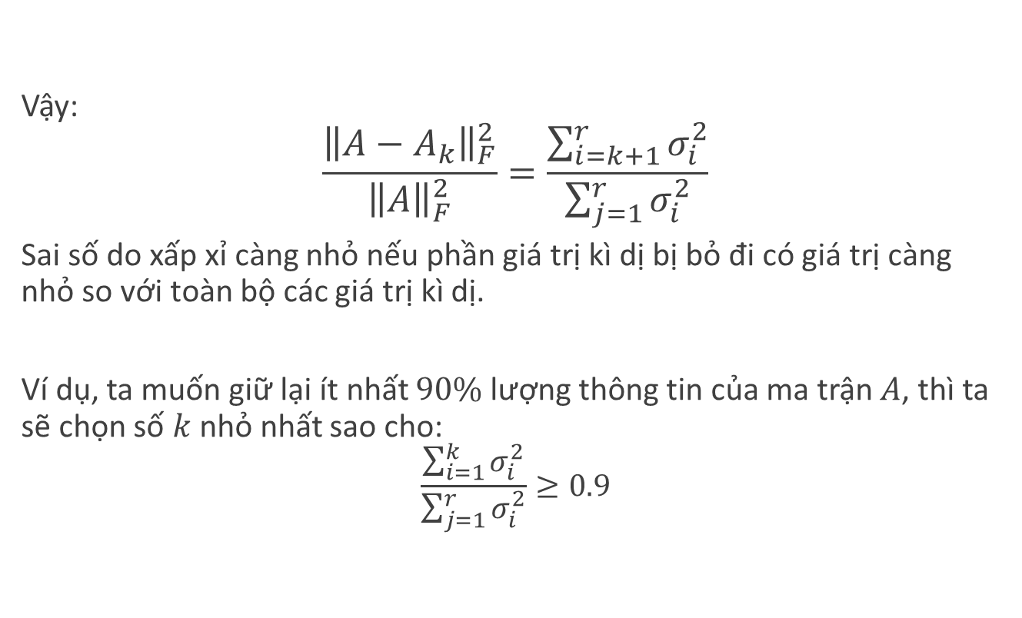
Ứng dụng của giá trị kì dị
Vậy:
$$\frac{{\left\|A−A_{k}\right\|}_{F}^{2}}{{\left\|A\right\|}_{F}^{2}}=\frac{\sum_{i=k+1}^{r}{σ_{i}^{2}}}{\sum_{j=1}^{r}{σ_{i}^{2}}}$$
Sai số do xấp xỉ càng nhỏ nếu phần giá trị kì dị bị bỏ đi có giá trị càng nhỏ so với toàn bộ các giá trị kì dị.
Ví dụ, ta muốn giữ lại ít nhất $90\%$ lượng thông tin của ma trận $A$, thì ta sẽ chọn số $k$nhỏ nhất sao cho:
$$\frac{\sum_{i=1}^{k}{σ_{i}^{2}}}{\sum_{j=1}^{r}{σ_{i}^{2}}}≥0.9$$

Slide 24
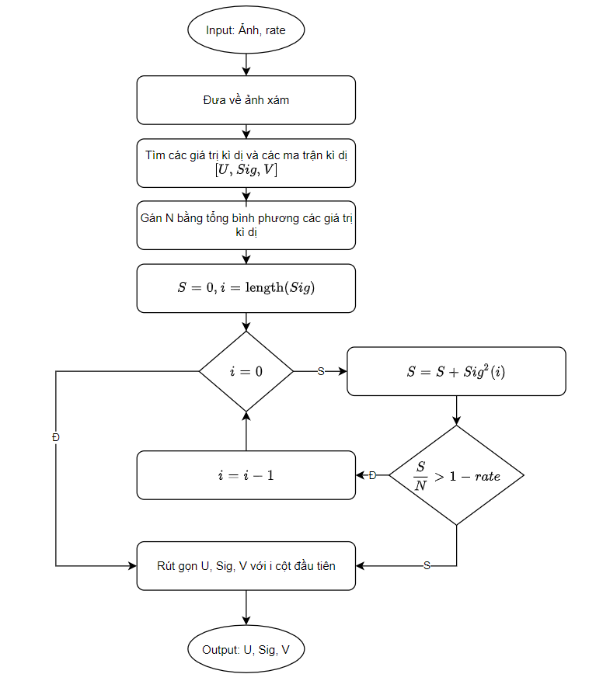
Ứng dụng của giá trị kì dị

Slide 25
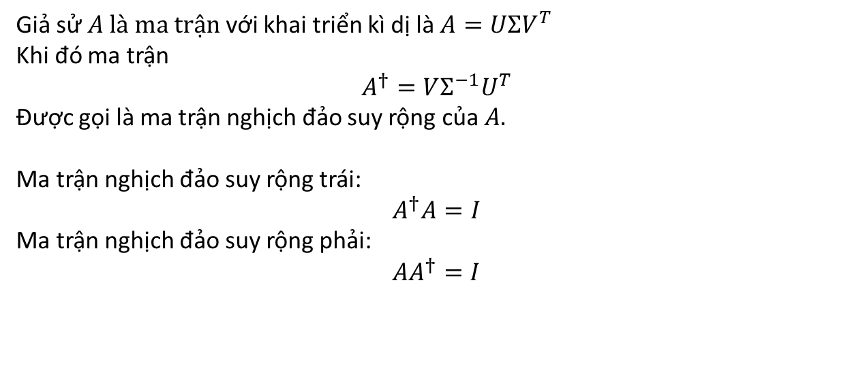
Ứng dụng của giá trị kì dị
2. Nghịch đảo suy rộng (Pseudo-inverse)
Giả sử $A là ma trận$ với khai triển kì dị là $A=UΣV^{T}$
Khi đó ma trận
$$A^{†}=VΣ^{−1}U^{T}$$
Được gọi là ma trận nghịch đảo suy rộng của $A.$
Ma trận nghịch đảo suy rộng trái:
$$A^{†}A=I$$
Ma trận nghịch đảo suy rộng phải:
$${AA}^{†}=I$$

Slide 26
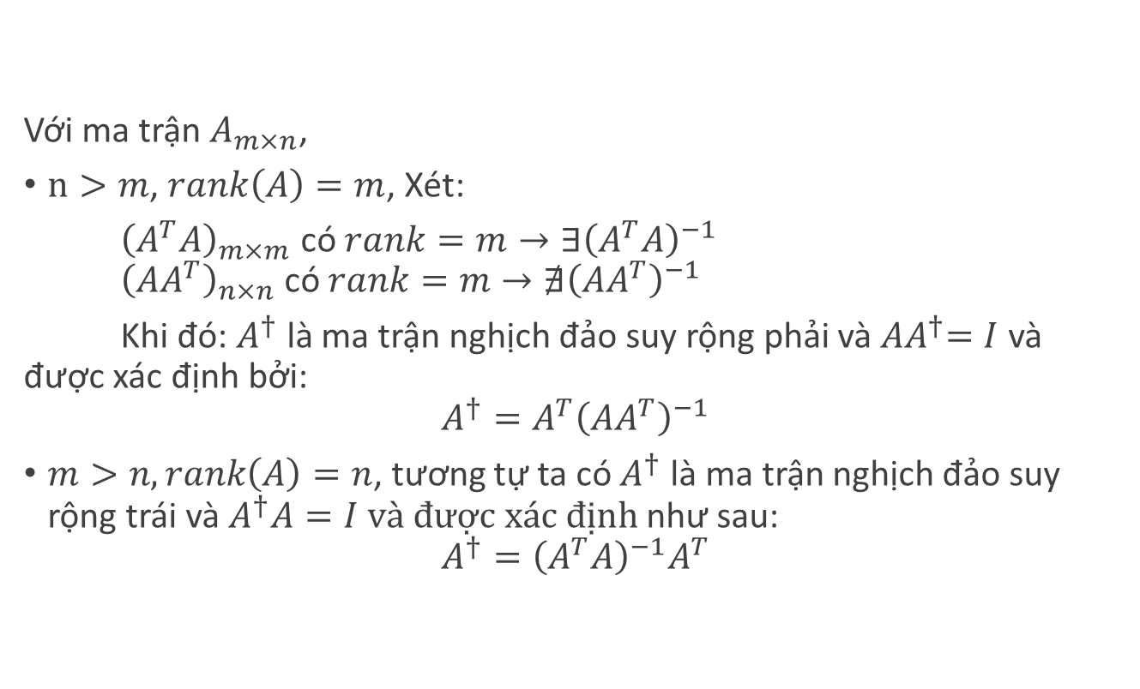
Ứng dụng của giá trị kì dị
Với ma trận $A_{m×n}$,
$n>m$, $rank\left(A\right)=m$, Xét:
${\left(A^{T}A\right)}_{m×m}$ có $rank=m→∃{\left(A^{T}A\right)}^{−1}$ ${\left(AA^{T}\right)}_{n×n}$ có $rank=m→∄{\left(AA^{T}\right)}^{−1}$
Khi đó: $A^{†}$ là ma trận nghịch đảo suy rộng phải và${ AA}^{†}=I$ và được xác định bởi:
$$A^{†}=A^{T}{\left(AA^{T}\right)}^{−1}$$
$m>n, rank\left(A\right)=n$, tương tự ta có $A^{†}$ là ma trận nghịch đảo suy rộng trái và${ A}^{†}A=I và được xác định$ như sau:
$$A^{†}={\left(A^{T}A\right)}^{−1}A^{T}$$

Slide 27
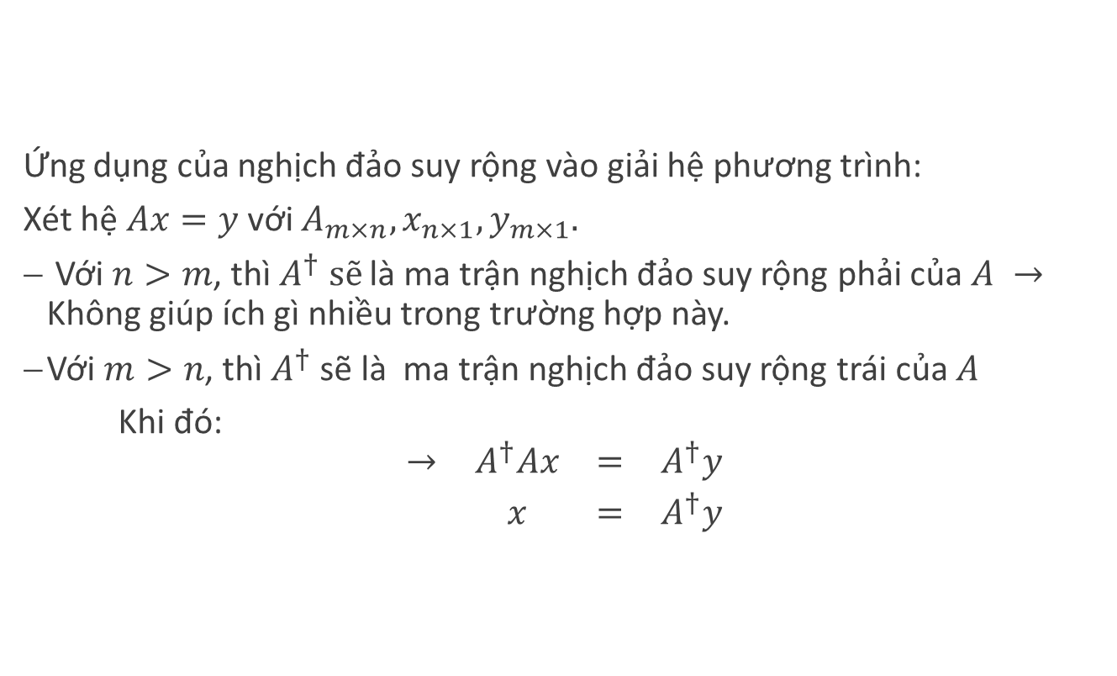
Ứng dụng của giá trị kì dị
Ứng dụng của nghịch đảo suy rộng vào giải hệ phương trình:
Xét hệ $Ax=y$ với $A_{m×n},x_{n×1}, y_{m×1}.$
Với $n>m$, thì${ A}^{†} sẽ$ là ma trận nghịch đảo suy rộng phải của $A →$ Không giúp ích gì nhiều trong trường hợp này.
Với $m>n$, thì$A^{†}$ sẽ là ma trận nghịch đảo suy rộng trái của $A$
Khi đó:
$$\begin{matrix}→ & A^{†}Ax & = & A^{†}y \\ & x & = & A^{†}y\end{matrix}$$

Slide 28

Ứng dụng của giá trị kì dị
Xét ví dụ sau: Giải hệ phương trình
$$\left\{\begin{aligned}x_{1}&+3x_{2}&=17 \\ 5x_{1}&+7x_{2}&=19 \\ 11x_{1}&+13x_{2}&=23\end{aligned}\right.$$
Ma trận $A=\left[\begin{matrix}1 & 3 \\ 5 & 7 \\ 11 & 13\end{matrix}\right], y=\left[\begin{matrix}17 \\ 19 \\ 23\end{matrix}\right]$

Slide 29
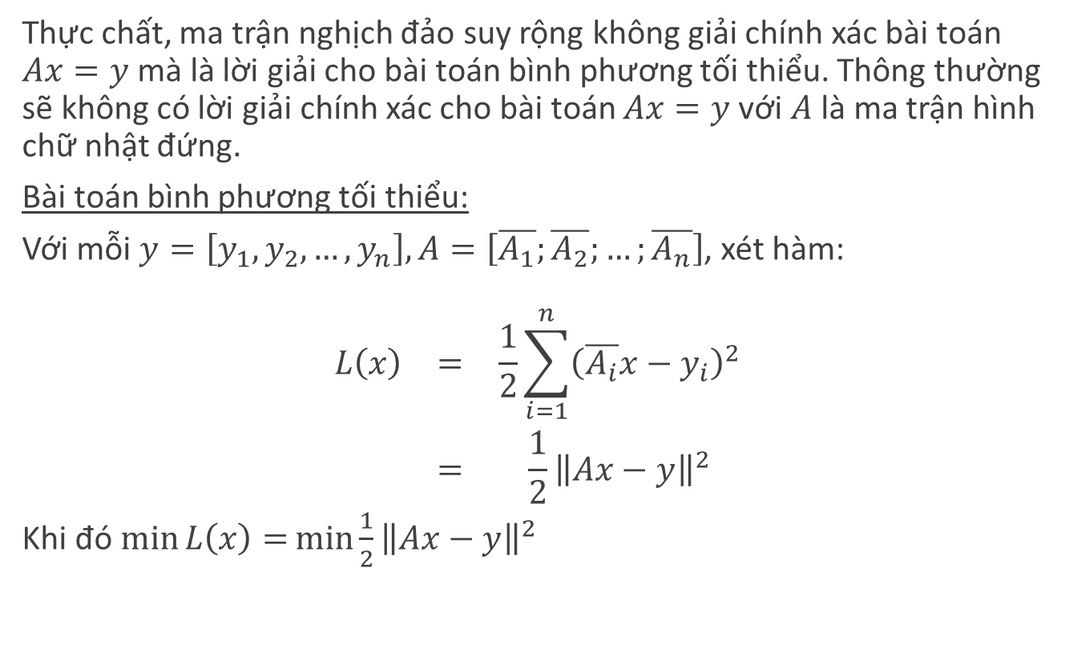
Ứng dụng của giá trị kì dị
Thực chất, ma trận nghịch đảo suy rộng không giải chính xác bài toán $Ax=y$ mà là lời giải cho bài toán bình phương tối thiểu. Thông thường sẽ không có lời giải chính xác cho bài toán $Ax=y$ với $A$ là ma trận hình chữ nhật đứng.
Bài toán bình phương tối thiểu:
Với mỗi $y=\left[y_{1},y_{2},…,y_{n}\right], A=\left[\overline{A_{1}};\overline{A_{2}};…;\overline{A_{n}}\right]$, xét hàm:
$$\begin{matrix}L\left(x\right) & = & \frac{1}{2}\sum_{i=1}^{n}{{\left(\overline{A_{i}}x−y_{i}\right)}^{2}} \\ & = & \frac{1}{2}{\left\|Ax−y\right\|}^{2}\end{matrix}$$
Khi đó $\min{L\left(x\right)=}\min{\frac{1}{2}{\left\|Ax−y\right\|}^{2}}$

Slide 30

Ứng dụng của giá trị kì dị
$$\begin{matrix} & L\left(x\right) & = & \frac{1}{2}{\left\|Ax−y\right\|}^{2} \\ → & \frac{∂L\left(x\right)}{∂x} & = & A^{T}(Ax−y)\end{matrix}$$
Cho $\frac{∂L\left(x\right)}{∂x}=0$
$$\begin{matrix} & \frac{∂L\left(x\right)}{∂x} & = & 0 \\ ↔ & A^{T}(Ax−y) & = & 0 \\ ↔ & A^{T}Ax & = & A^{T}y \\ ↔ & x & = & {\left(A^{T}A\right)}^{−1}A^{T}y \\ ↔ & x & = & A^{†}y\end{matrix}$$
Do đó$A^{†}$là nghiệm của bài toán $\min{L(x)}$ và cũng là nghiệm duy nhất.

Slide 31
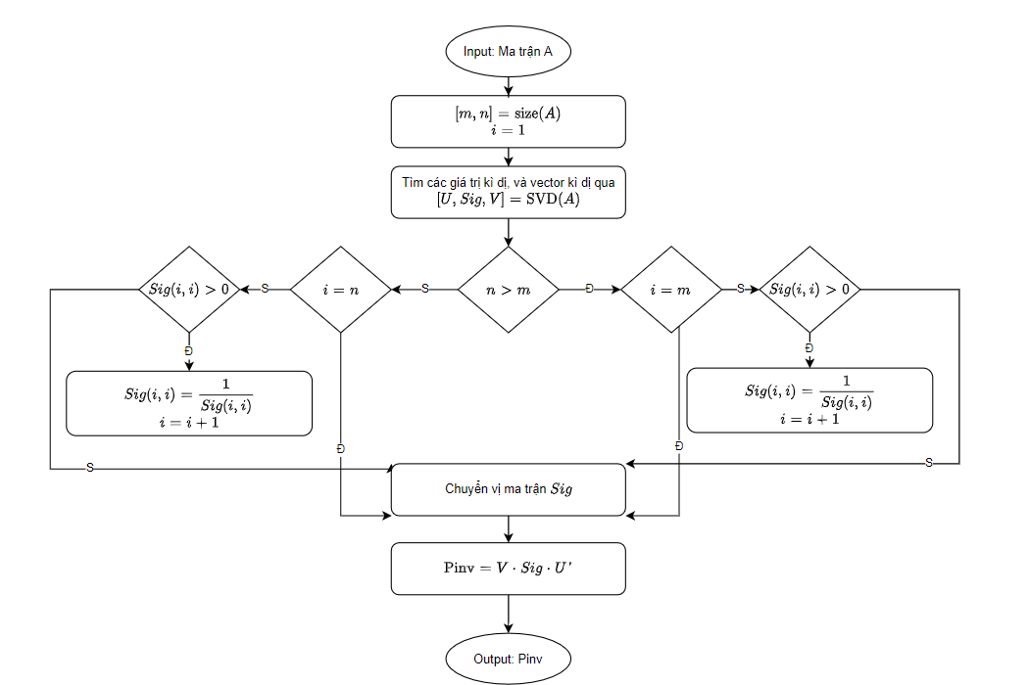
Ứng dụng của giá trị kì dị

Slide 32
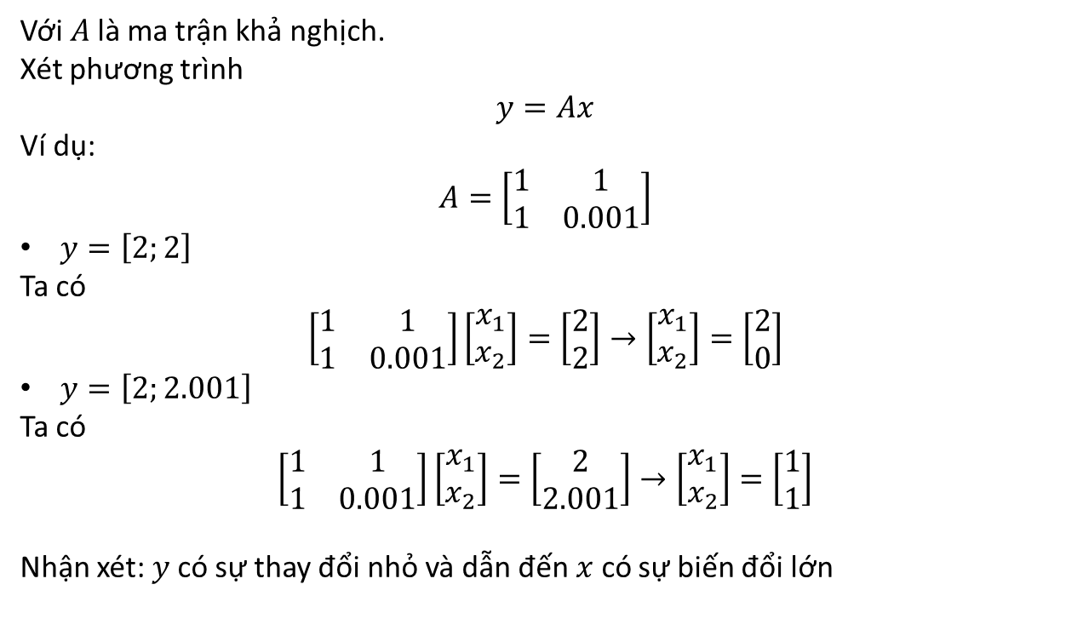
Ứng dụng của giá trị kì dị
3. Tìm số điều kiện của ma trận
Với $A$là ma trận khả nghịch.
Xét phương trình $$y=Ax$$
Ví dụ:
$$A=\left[\begin{matrix}1 & 1 \\ 1 & 0.001\end{matrix}\right]$$
$y=\left[2;2\right]$
Ta có
$$\left[\begin{matrix}1 & 1 \\ 1 & 0.001\end{matrix}\right]\left[\begin{matrix}x_{1} \\ x_{2}\end{matrix}\right]=\left[\begin{matrix}2 \\ 2\end{matrix}\right]→\left[\begin{matrix}x_{1} \\ x_{2}\end{matrix}\right]=\left[\begin{matrix}2 \\ 0\end{matrix}\right]$$
$y=\left[2;2.001\right]$
Ta có
$$\left[\begin{matrix}1 & 1 \\ 1 & 0.001\end{matrix}\right]\left[\begin{matrix}x_{1} \\ x_{2}\end{matrix}\right]=\left[\begin{matrix}2 \\ 2.001\end{matrix}\right]→\left[\begin{matrix}x_{1} \\ x_{2}\end{matrix}\right]=\left[\begin{matrix}1 \\ 1\end{matrix}\right]$$
Nhận xét: $y$có sự thay đổi nhỏ và dẫn đến $x$ có sự biến đổi lớn

Slide 33
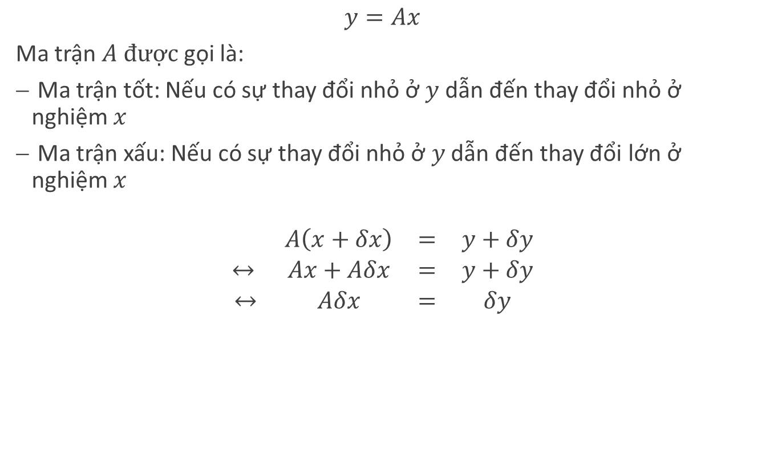
Ứng dụng của giá trị kì dị
$$y=Ax$$
Ma trận $A được$gọi là:
Ma trận tốt: Nếu có sự thay đổi nhỏ ở $y$ dẫn đến thay đổi nhỏ ở nghiệm $x$
Ma trận xấu: Nếu có sự thay đổi nhỏ ở $y$ dẫn đến thay đổi lớn ở nghiệm $x$
$$\begin{matrix} & A\left(x+δx\right) & = & y+δy \\ ↔ & Ax+Aδx & = & y+δy \\ ↔ & Aδx & = & δy\end{matrix}$$

Slide 34

Ứng dụng của giá trị kì dị
$$\begin{matrix} & δx & = & A^{−1}δy \\ → & \left\|δx\right\| & = & \left\|A^{−1}δy\right\| \\ → & δx & ≤ & \left\|A^{−1}‖‖δy\right\|\end{matrix}$$
Lại có:
$$\begin{matrix} & ‖y‖ & ≤ & ‖A‖‖x‖ \\ → & \frac{1}{‖x‖} & ≤ & \frac{\left\|A\right\|}{\left\|y\right\|} \\ → & \frac{\left\|δx\right\|}{\left\|x\right\|} & ≤ & \left\|A\right\|\left\|A^{−1}\right\|\frac{‖δy‖}{\left\|y\right\|}\end{matrix}$$
Khi đó số điều kiện của A được xác định bởi:
$$condA=‖A‖‖A^{−1}‖$$

Slide 35

Ứng dụng của giá trị kì dị
Mà
$$\begin{matrix} & \left\|Ax\right\| & = & \left\|UΣV^{T}x\right\| \\ ↔ & \left\|Ax\right\| & = & \left\|Σx\right\| \\ ↔ & \left\|Ax\right\| & ≤ & σ_{max}\left\|x\right\|\end{matrix}$$
Suy ra $\left\|A\right\|=σ_{max}$
Tương tự như vậy $\left\|A^{−1}\right\|=\frac{1}{σ_{min} }$
Hay
$$cond\left(A\right)=\frac{σ_{max}}{σ_{min}}=‖A‖‖A^{−1}‖$$

Slide 36
Xin chân thành cảm ơn!

